Slide 1







الفصل العاشر
أدوات
عرض البيانات وتفسيرها
(١٠-٣) خطة حل المسألة
نشاط

Slide 2
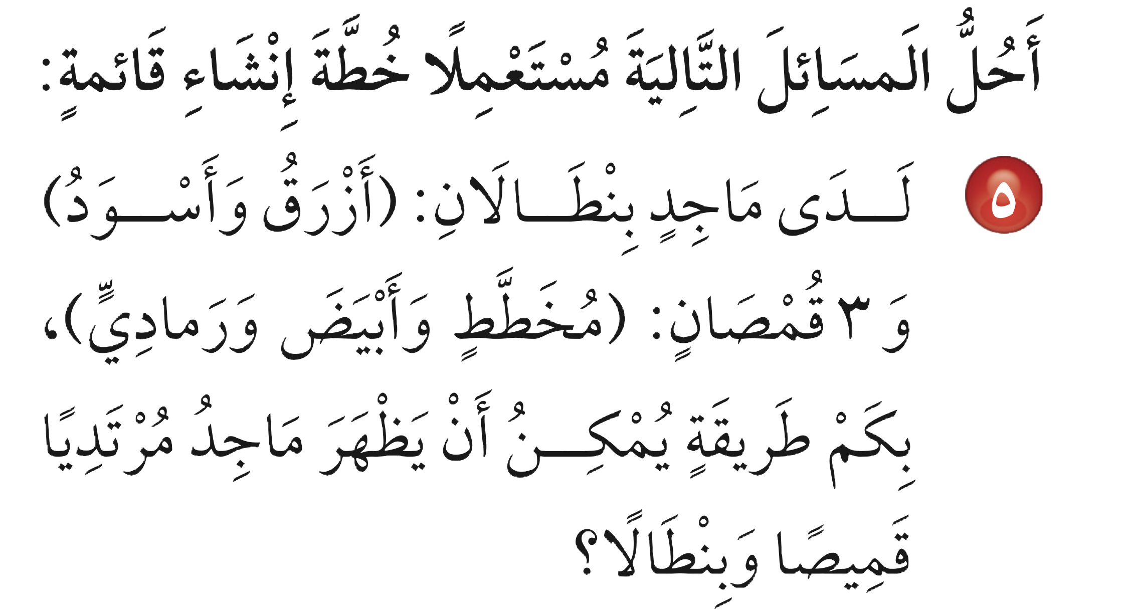
أحل
٦ طرق

Slide 3
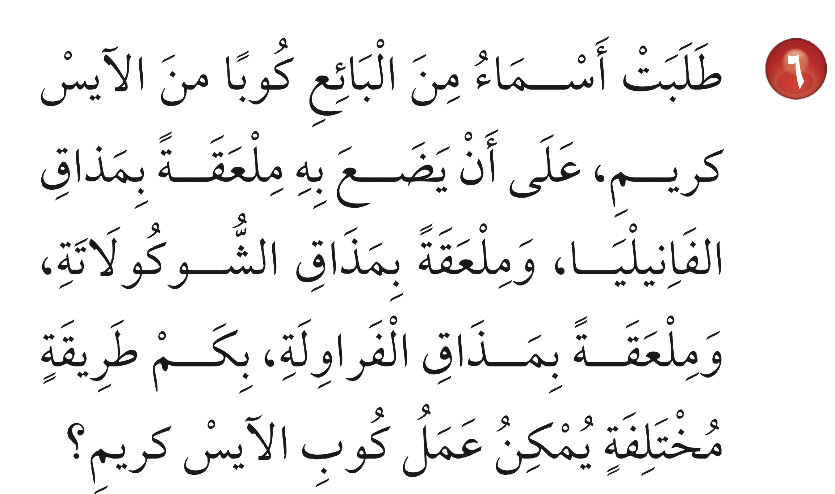
أحل
٦ طرق

Slide 4
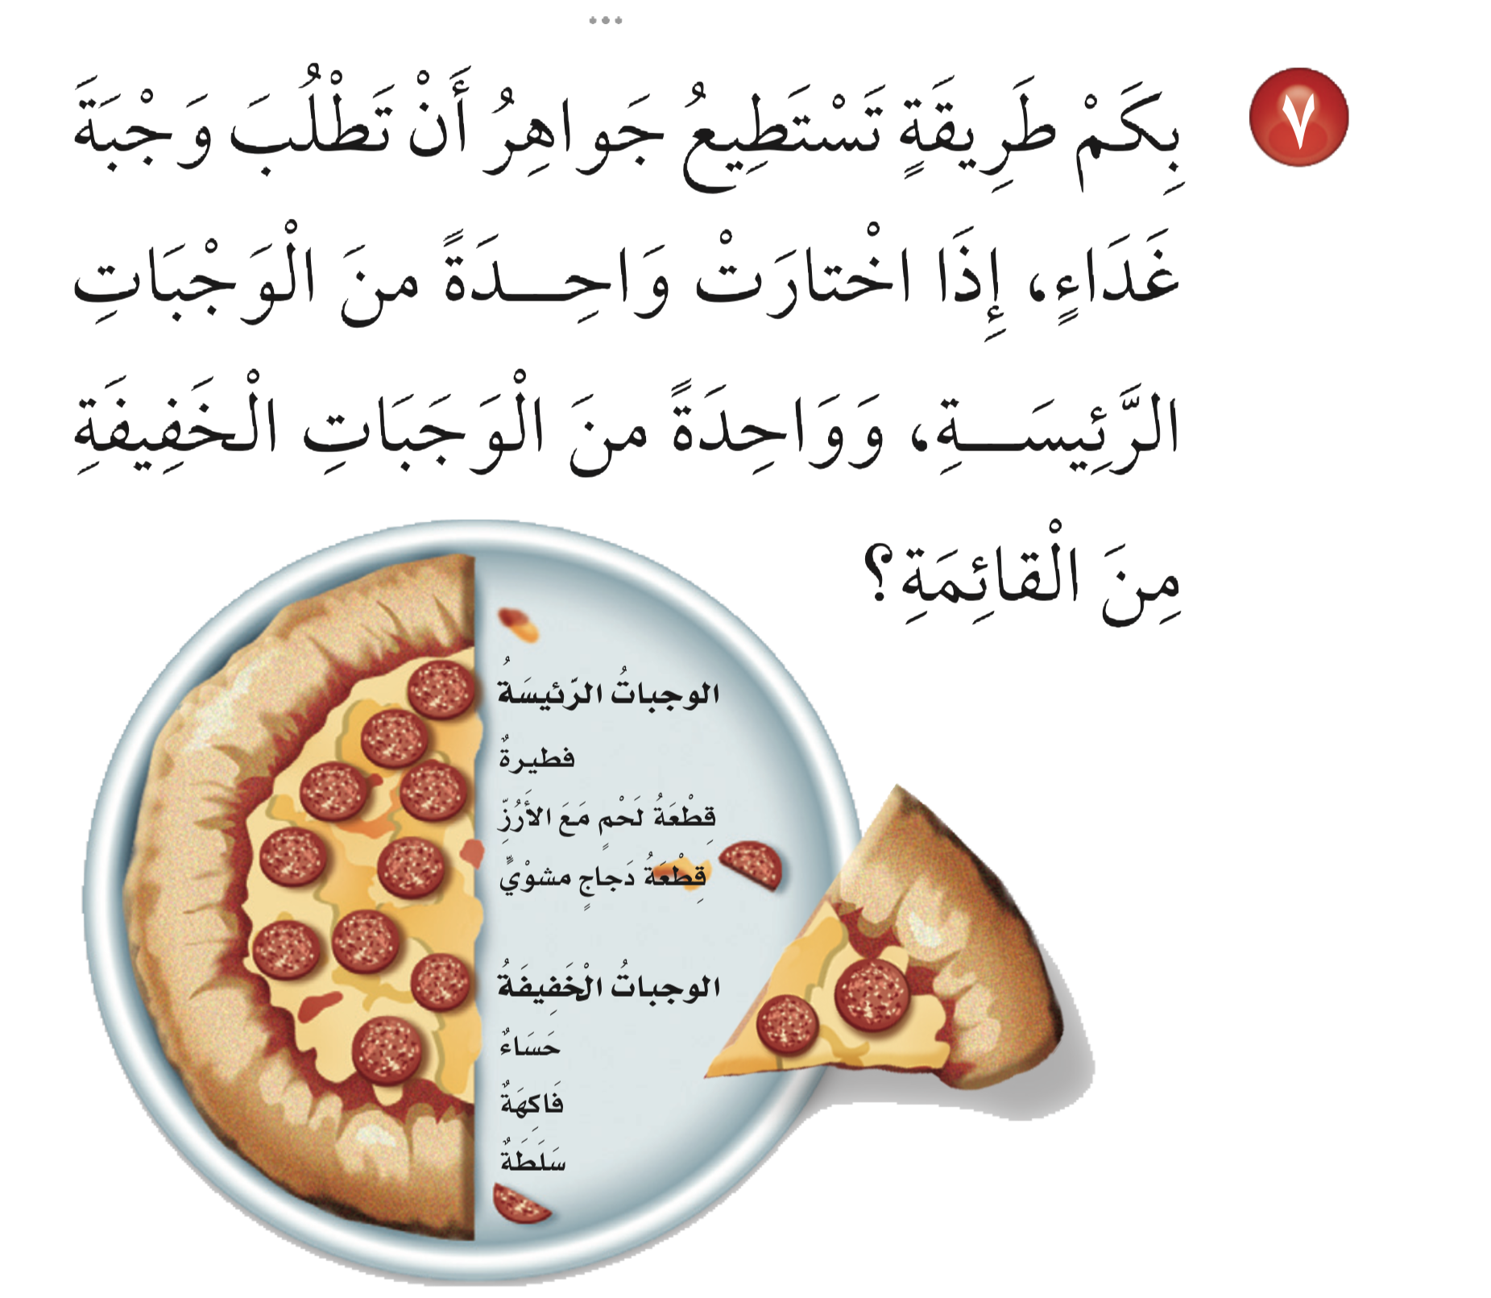
٩ طرق
أحل

